Slide 1






Quality-of-Trust in 6G: Combining Emotional and Physical Trust through Explainable AI
Wong Yuen Yi
1 Jan 2024

Slide 2

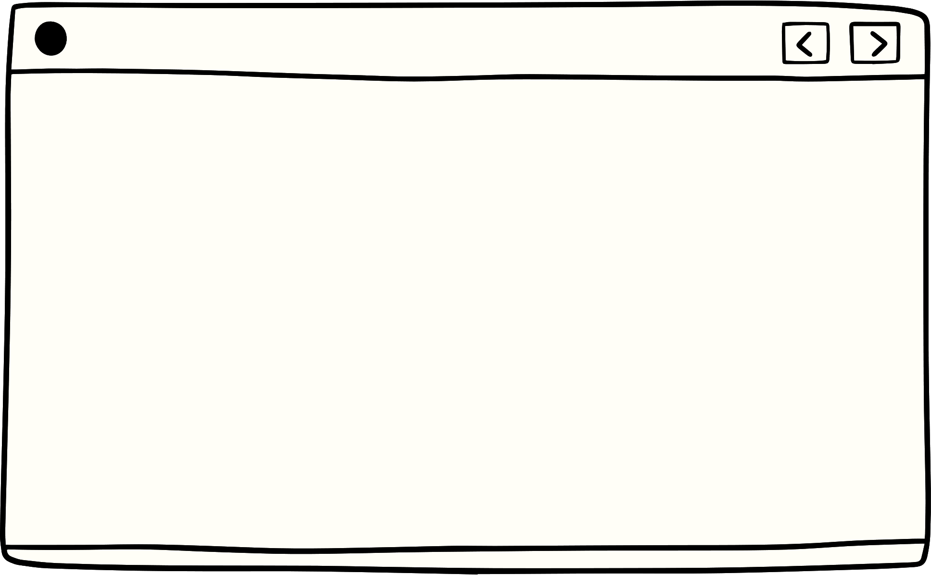



Contents
01
02
03
Introduction
Objectives
Methodology
04
05
06
Results and Analysis
Conclusion
Future Work

Slide 3



Introduction
  6G networks will heavily rely on AI automation, making user trust crucial
  The extensive use of artificial intelligence and autonomous systems in 6G networks necessitates establishing strong trust between users and technology.
  Safety-critical applications require high trust, while competing users also risk mistrust
  While critical applications like remote surgery and vehicle control require high user confidence, competing consumer demands risk eroding trust and causing apprehension in AI decision fairness.
  Laws mandate transparent and explainable AI (XAI) to build trust
  Emerging regulations are making explainable AI mandatory for building user trust by elucidating how algorithms make interpretations and decisions.
  But research limited in quantifying and optimizing user trust
  However, research is currently limited in developing robust metrics to quantify user trust and optimize network solutions for enhancing trust.
  Propose Quality-of-Trust (QoT) metric balancing emotional sentiment and XAI explainability
  We propose a Quality-of-Trust metric that balances individual user sentiment with the transparency of explanations about AI logic to holistically evaluate and improve trust.
Notes:
1. 6G網絡將大量依賴於人工智慧自動化，使得用戶信任至關重要 在6G網絡中廣泛使用人工智慧和自動系統，需要建立用戶與技術之間的強大信任。
2. 安全關鍵應用需要高度信任，同時競爭的用戶也存在不信任的風險 雖然像遠程手術和車輛控制這樣的關鍵應用需要高度用戶信心，但消費者間的競爭需求可能會侵蝕信任，並對人工智慧決策的公正性產生擔憂。
3. 法律要求透明和可解釋的人工智慧（XAI）來建立信任 新興的規範正在使可解釋人工智慧成為建立用戶信任的必要條件，通過闡明演算法如何進行解釋和決策。
4. 但在量化和優化用戶信任方面的研究有限 然而，目前在開發堅固的指標以量化用戶信任並優化網絡解決方案以增強信任方面的研究仍然有限。
5. 提出平衡情感情緒和XAI解釋性的信任質量指標 我們提出了一個信任質量指標，平衡個別用戶情感與關於人工智慧邏輯解釋的透明度，以全面評估和改善信任。

Slide 4

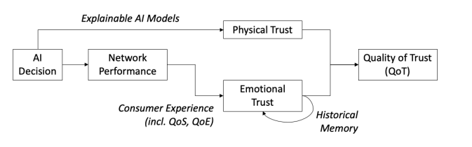

Introduction
Fig. 1. Quality of Trust (QoL) derived from Emotional Trust and Physical Trust of AI decisions.
  The Quality of Trust in AI decisions is a multifaceted concept that includes both emotional and physical dimensions.
  Network performance directly impacts the physical trust in AI, indicating that better network performance could lead to higher trust in AI systems.
  Consumer experience, which encompasses both the quality of service and the quality of experience, along with historical memory, influences the emotional trust in AI.
  The diagram suggests that both emotional and physical trust are necessary to achieve a high Quality of Trust in AI models, implying that both technical performance and user perception are critical factors in the adoption and trustworthiness of AI systems.
Notes:
人工智慧決策中的信任質量是一個包含情感和物理兩個維度的多面向概念。
網絡性能直接影響對人工智慧的物理信任，這表明更好的網絡性能可能導致對人工智慧系統的更高信任。
消費者體驗，包括服務質量和體驗質量以及歷史記憶，影響對人工智慧的情感信任。
該圖表暗示，實現人工智慧模型中高質量的信任需要情感和物理兩方面的信任，這意味著技術性能和用戶感知都是人工智慧系統被採納和可信度的關鍵因素。

Slide 5
Objective
  Development of a Quality-of-Trust (QoT) KPI: Introducing a novel KPI that integrates both emotional and physical trust aspects in AI-driven wireless services in the context of 6G networks.
  Balancing Personal Perception and AI Decision Quality: Aiming to balance user sentiment and the quality of AI decision explanations within the QoT framework.
  Demonstrating with Neural Water-Filling (N-WF) Power Allocation: Employing a specific application area to demonstrate the proposed QoT concept, focusing on how channel capacity is perceived by artificial consumers.
  Implementing Explainable AI (XAI) and Artificial Consumer Feedback: Utilizing XAI to create a physical trust KPI and generating artificial consumer feedback through Large Language Models to modulate the emotional trust KPI.
  Analyzing the Relationship Between Trust Dynamics and Network Performance: Investigating how the proposed QoT model impacts overall wireless network performance.
Notes:
開發信任質量（QoT）關鍵績效指標：在6G網絡的背景下，介紹一種新的KPI，該指標整合了人工智慧驅動無線服務中的情感與物理信任方面。
平衡個人感知與人工智慧決策質量：旨在QoT框架內平衡用戶情緒和人工智慧決策解釋的質量。
以神經水填充（N-WF）功率分配為例：運用一個特定應用領域來演示所提出的QoT概念，專注於通道容量如何被人工消費者所感知。
實施可解釋人工智慧（XAI）與人工消費者反饋：利用XAI創建物理信任KPI，並通過大型語言模型產生人工消費者反饋，以調節情感信任KPI。
分析信任動態與網絡性能之間的關係：研究所提出的QoT模型如何影響整體無線網絡性能。

Slide 6

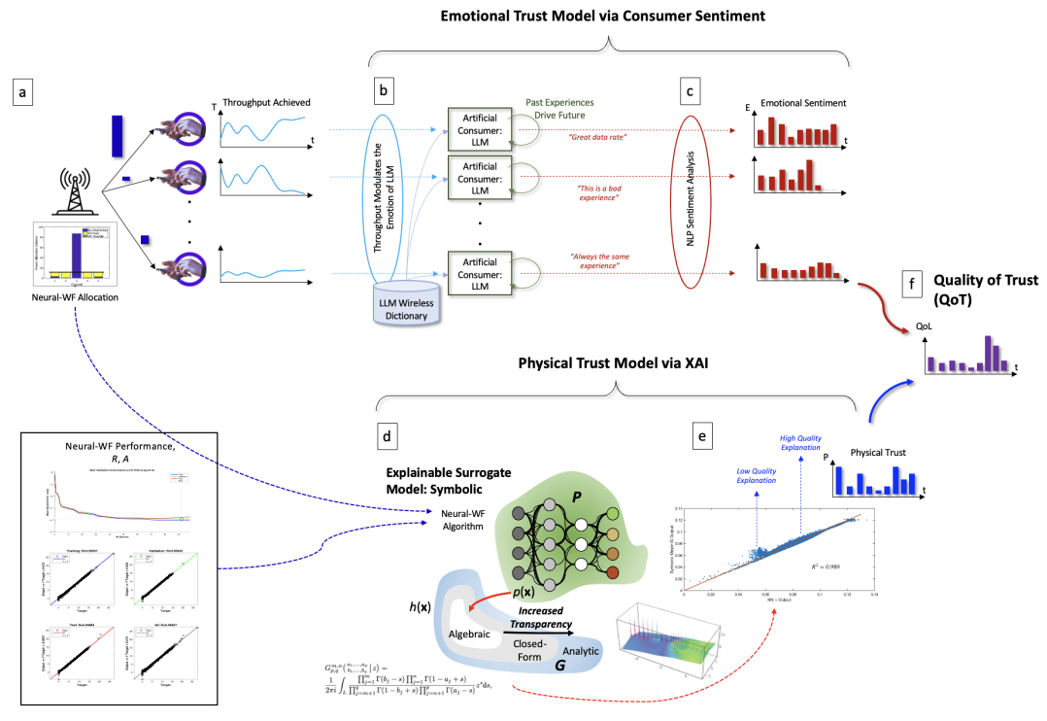
Methodology
System Model
a
Wireless network with Neural-WF allocation of resources causing time-varying throughput amongst competing consumers.
b
Emotional Trust: Throughput modulates a LLM to mimic consumer behaviour.
c
sentiment analysis of L.M consumer feedback to create emotional trust.
d
Physical Trust: Neural-WF is projected to an XAI meta-symbolic function space via Meijer-G mapping.
e
which yields varying levels of physical trust based on the transparency of the explanations.
f
Combining emotional and physical trust yields the QoT.
Notes:
圖 2. 系統模型。
採⽤ Neural-WF 資源分配的無線網絡，導致競爭消費者之間的吞吐量隨時間變化。
情緒化信任: 吞吐量調節法學碩⼠以模仿消費者⾏為
對法學碩⼠消費者回饋進⾏情感分析以創建情感信任。
身體的信任：Neural-WF 透過 Meijer-G 映射投影到 XAI 元符號函數空間，
產⽣不同程度的物理信任解釋的透明度。
(f) 將情感和⾝體信任結合產⽣ QoT。

Slide 7
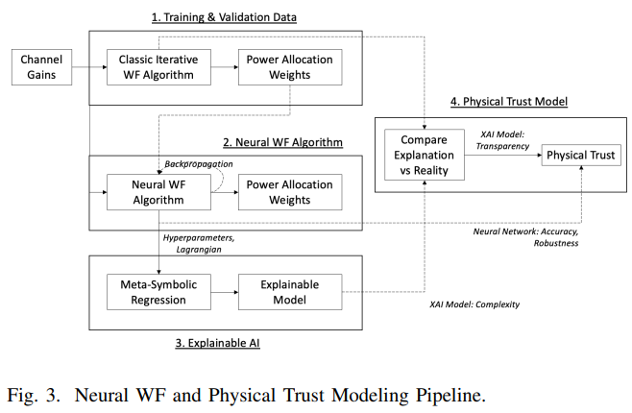

Methodology
Notes:
圖 3. 神經 WF 和物理信任建模流程
這張圖片中展示的方法是一個利用神經水位演算法（Neural Water-Filling, WF）進行信任模型建構的流程，這個演算法與無線通訊系統中的功率分配相關。以下是流程中各個部分的逐步解釋：
Training & Validation Data訓練與驗證資料：系統起始於通道增益，這可能是無線通訊系統中通道條件的測量數據。這些數據被用來訓練和驗證後續的模型。
Classic Iterative WF Algorithm經典迭代WF演算法：這代表一個基於水位填充原則的傳統功率分配演算法，用於最大化功率限制下的通訊速率。該演算法基於不同通道的狀況分配功率（「水」），對於狀況較好的通道（較深的「容器」）分配更多的功率。
Power Allocation Weights功率分配權重：這是經典WF演算法的輸出，代表如何在各個通道中分配功率。
Neural WF Algorithm神經WF演算法：這指的是基於神經網絡的WF演算法方法。這是對傳統演算法的現代化改進，使用機器學習來可能改善功率分配決策。神經網絡接收相同的通道增益數據，並產生自己的功率分配權重。
Explainable AI可解釋的人工智慧：系統包括一個可解釋人工智慧的組件，旨在提供洞見，幫助理解神經WF演算法是如何作出決策的。這對於在6G網絡等關鍵應用中建立對AI系統的信任非常重要。
Meta-Symbolic Regression Model元符號回歸模型：這個模型可能用來解釋神經網絡的決策，通過使用符號表達式逼近這些決策。它幫助以更容易為人類理解的形式了解模型的行為。
Physical Trust Model物理信任模型：在圖表的右側，有一個物理信任模型，它將神經WF演算法的輸出與現實（驗證數據或實際表現）進行比較。這種比較有助於建立對神經網絡功率分配決策的信任。
Σ Physical TrustΣ物理信任：這很可能是基於神經WF演算法在時間跨度或不同情境中的表現，所測量或累積的物理信任指標。
Neural Network's Anomaly Detection / Performance神經網絡異常檢測/表現：這一部分將監控神經網絡是否有任何異常或性能問題，這對維持系統的信任至關重要。
AI Model Capability人工智慧模型能力：這一塊可能代表對人工智慧模型
總之，該管道將無線網路中用於功率分配的傳統方法和基於神經網路的方法與用於可解釋性和信任評估的組件整合在一起，創建了一個不僅性能良好，而且值得人類操作員信任和理解的系統。
物理信任KPI的計算公式如下所示： P(m) = R(m)A(m)τ(m)/c(m) 其中，P(m)代表物理信任KPI，R(m)代表模型的魯棒性，A(m)代表模型的準確性，τ(m)代表解釋的透明度，c(m)代表XAI模型的複雜度。

Slide 8
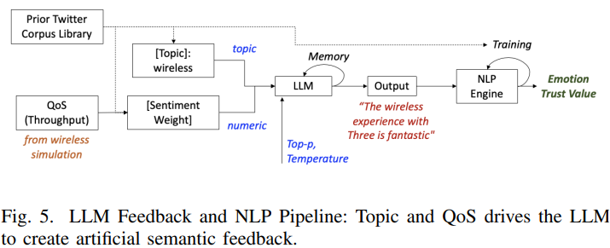
Methodology
  Specifically, the LLM generates topic-specific artificial semantic feedback based on a past Twitter corpus and current QoS. The NLP process is then used to perform sentiment analysis on this feedback to calculate the emotional trust indicator. This LLM-based feedback and NLP pipeline helps simulate the emotional response of real users, thereby better evaluating the physical and emotional trust of wireless networks.
Notes:
Fig. 5展示了一個基於LLM（大型語言模型）的反饋和自然語言處理（NLP）流程。該流程使用主題和QoS（服務質量）來驅動LLM生成人工語義反饋。具體來說，LLM會根據過去的Twitter語料庫和當前的QoS狀況，生成與主題相關的人工語義反饋。NLP流程則用於對這些反饋進行情感分析，以計算情感信任指標。這種基於LLM的反饋和NLP流程可以幫助模擬真實用戶的情感反應，從而更好地評估無線網絡的物理和情感信任。

Slide 9
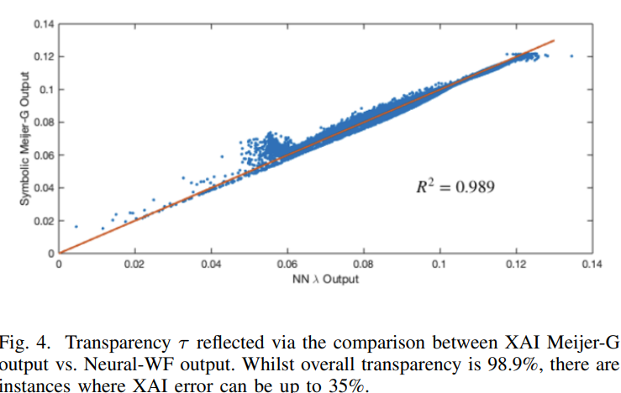
Results and Analysis
Notes:
這張圖表顯示了一個散點圖，比較了可解釋人工智慧（XAI）中Meijer-G的輸出與神經水位（Neural-WF）的輸出。Meijer-G可能是一種用於XAI的特定模型或函數。散點圖上的每一點代表一個實例，其中X軸是神經網絡輸出的值，Y軸是對應的Meijer-G符號模型輸出的值。
圖中的藍色點表示個別實例的輸出比較，而橙色的線表示最佳擬合線。這條線顯示了兩個輸出之間的相關性，並且給出了一個決定係數（R^2）值為0.989，這意味著Meijer-G輸出與神經網絡輸出之間有非常高的相關性。
R^2值接近1表明這兩個模型的輸出之間的一致性非常高，幾乎可以互相預測。這張圖表下方的文字提到，雖然整體的透明度（transparency）為98.9%，但仍有一些實例中XAI的誤差可以高達35%。這表示在大多數情況下，Meijer-G模型能夠準確地解釋神經網絡的輸出，但在某些情況下，解釋可能會有顯著誤差。
總體來說，這張圖表試圖展示可解釋人工智慧模型在解釋另一個複雜模型的輸出時的有效性，以及在特定情況下可能遇到的限制。

Slide 10
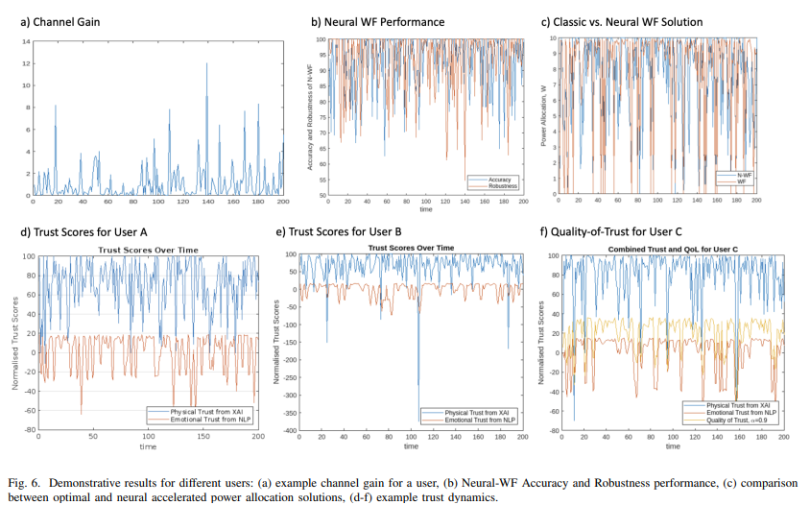
Results and Analysis
Time-Domain Trust Profiles
Notes:
時間域信任概況
在結果部分首先展示了管道中每個階段的示例輸出。圖6a展示了一個用戶在200個時間樣本中的下行通道增益。子圖b-c比較了相應的神經WPF性能和解決方案與最優經典WPF解決方案。然後推導了2個示例用戶的標準化物理和情感信任分數，並在子圖d-e中顯示。最後，展示了綜合信任得分，並在子圖f中展示。

Slide 11
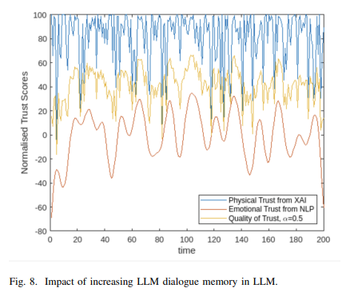
Results and Analysis
Time-Domain Trust Profiles
  In the demonstrated example in Fig.8, the researchers showcase the impact of increasing the Large Language Model's (LLM) dialogue memory to "smoothen" the high-frequency emotional reaction and create smoother trust dynamics. This suggests that by adjusting the dialogue memory of the LLM, the emotional responses can be moderated, leading to more consistent and smoother patterns of trust dynamics.
Notes:
在圖8中，我們展示了另一個物理和情感信任輸出的示例，展示了如何增加LLM的對話記憶來“平滑”高頻情感反應並創建更平滑的信任動態。這表明通過調整LLM的對話記憶，可以調節情感反應，從而產生更一致和平滑的信任動態模式。

Slide 12
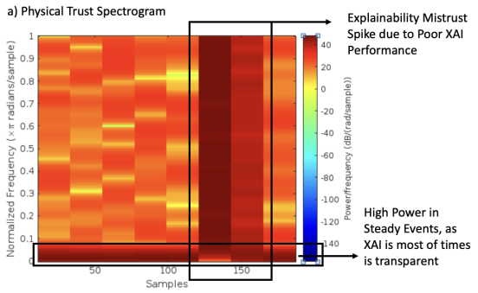
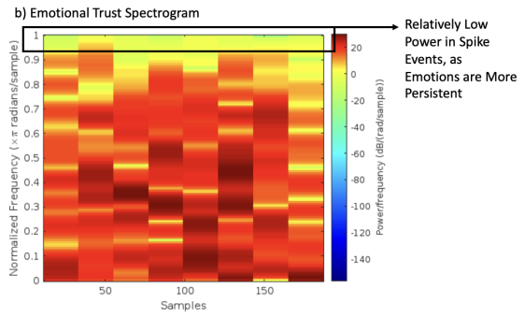
Results and Analysis
Spectrogram Trust Profiles
Fig. 7. Demonstrative spectrogram results: (a) physical trust exhibits polarized dynamics between steady performance and spikes, and (b) emotional trust exhibits smoother dynamics.
  In the Spectrogram Trust Profiles section, polarized dynamics of physical trust between steady performance and spikes are showcased. This is because a poor explanation immediately leads to a spike in physical mistrust, but most of the performance is steady as the average performance of Neural Water-filling (N-WF) exceeds 99% and the average performance of eXplainable AI (XAI) exceeds 98%.
Notes:
B. 頻譜圖信任概況
在頻譜圖信任概況部分，展示了物理信任在穩定性能和尖峰之間的極化動態。這是因為一個糟糕的解釋會立即導致物理不信任的尖峰，但大部分性能是穩定的，因為神經WPF的平均性能超過了99%，XAI的平均性能超過了98%。
C. 結果分析 結果分析部分提供了對實驗結果的解釋和分析。它強調了XAI界面能夠解釋高達98.9%的神經網絡決策，但少量解釋可能導致情感信任的長期下降。此外，該部分還提到了用戶反饋和信任動態往往是負面的，並且展示了如何通過增加對話記憶來平滑情感反應並創建更平滑的信任動態。 總的來說，結果部分提供了對研究實驗結果的全面分析，並突出了物理信任和情感信任在無線網絡性能中的重要性。

Slide 13



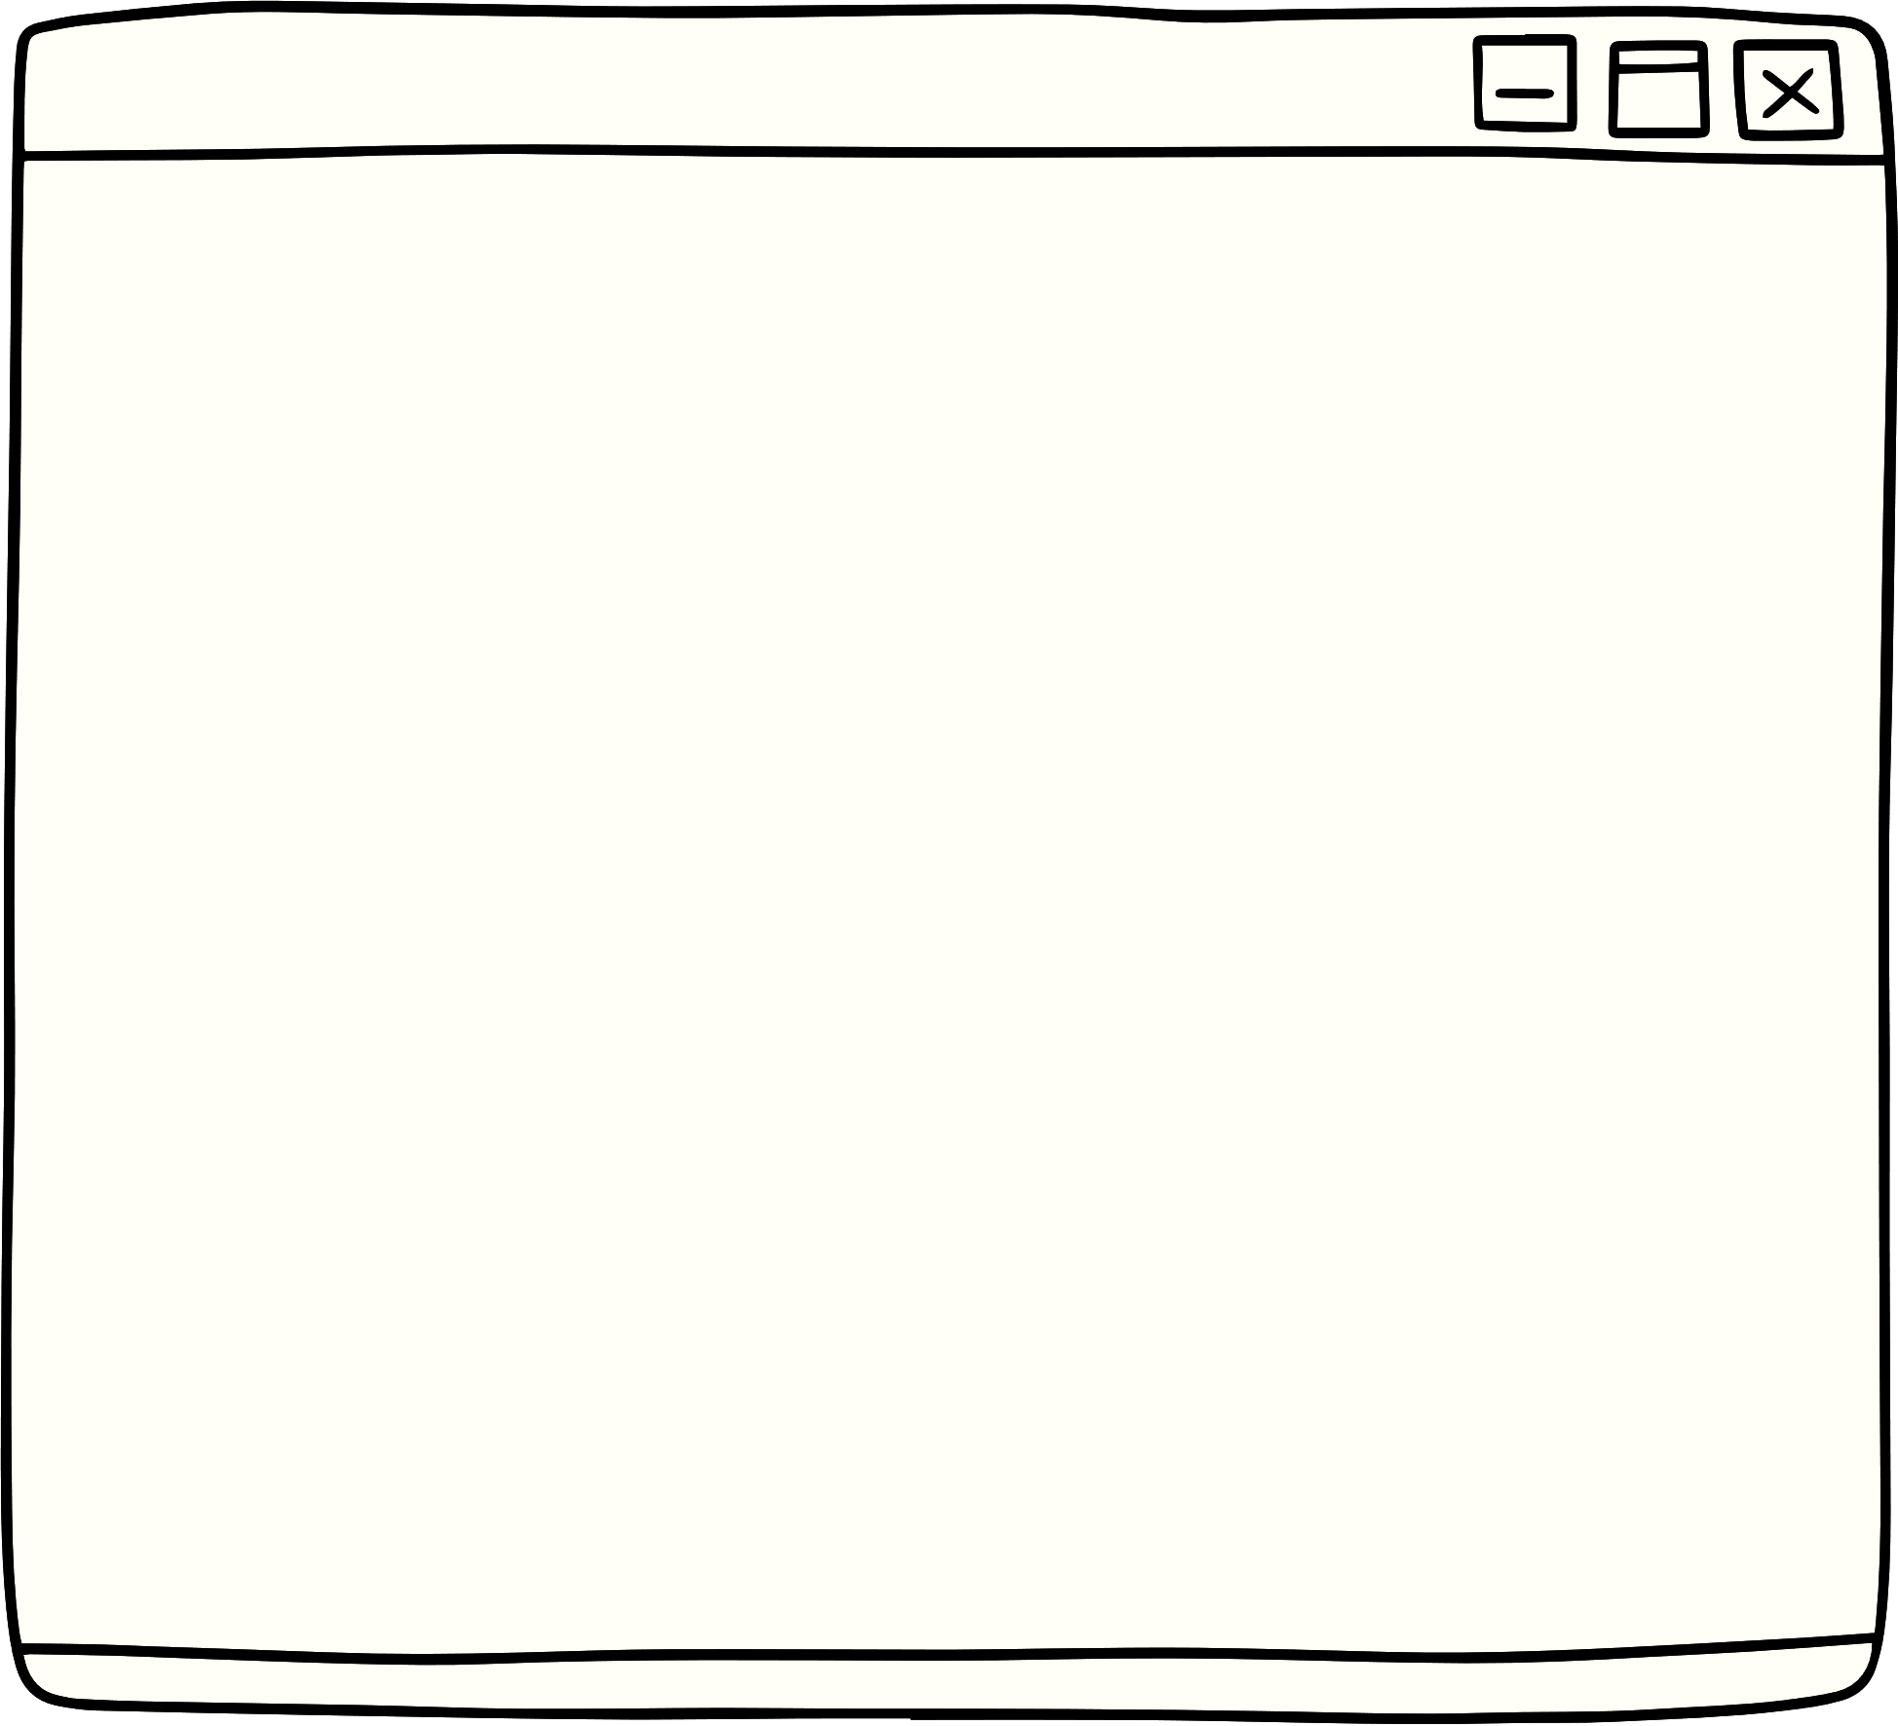
Conclusions
Impact of XAI and Continuous Testing
Introduction of QoT as a Critical KPI
Integration of Emotional and Physical Understanding
The impact of eXplainable AI (XAI) outcomes on QoT is discussed, emphasizing the potential consequences of errors in explanations on trust levels. Additionally, the necessity for continuous testing of individual baselines for emotional trust and the use of social media analytics to gather data on consumer emotions is emphasized as crucial for understanding and managing trust dynamics.
QoT is introduced as a critical Key Performance Indicator (KPI) in 6G networks, emphasizing its importance in evaluating trust in AI-enabled wireless networks.
The significance of integrating emotional sentiment and physical understanding of AI decision-making for consumer trust in wireless networks is highlighted, indicating the need to balance both aspects for effective trust management.
Notes:
QoT作為關鍵績效指標的引入： - 引入QoT作為6G網路中關鍵的績效指標，強調其在評估AI-enabled無線網路信任方面的重要性。
情感和物理理解的整合： - 強調整合情感情緒和對AI決策的物理理解對於消費者對無線網路的信任至關重要，表明需要平衡這兩個方面以有效管理信任。
XAI的影響和持續測試： - 討論了eXplainable AI（XAI）對QoT的影響，強調解釋中的錯誤對信任水平的潛在影響。此外，強調了對情感信任的個人基準的持續測試的必要性，以及利用社交媒體分析來收集消費者情感數據的重要性，這對於理解和管理信任動態至關重要。

Slide 14



Future Work
01
02
03
Suggests potential future work involving further exploration of emotional trust dynamics
Indicates the need for refining the QoT framework to enhance its effectiveness
Proposes integrating emotional sentiment into AI-enabled wireless networks as a potential area for future research and development
Notes:
建議進一步探索情感信任動態的潛在未來工作。
指出需要完善QoT框架以提高其效力。
提出將情感情緒整合到AI-enabled無線網路中作為未來研究和發展的潛在領域。

Slide 15


Thank you
Reference: https://ieeexplore.ieee.org/document/10333364

